Slide 1
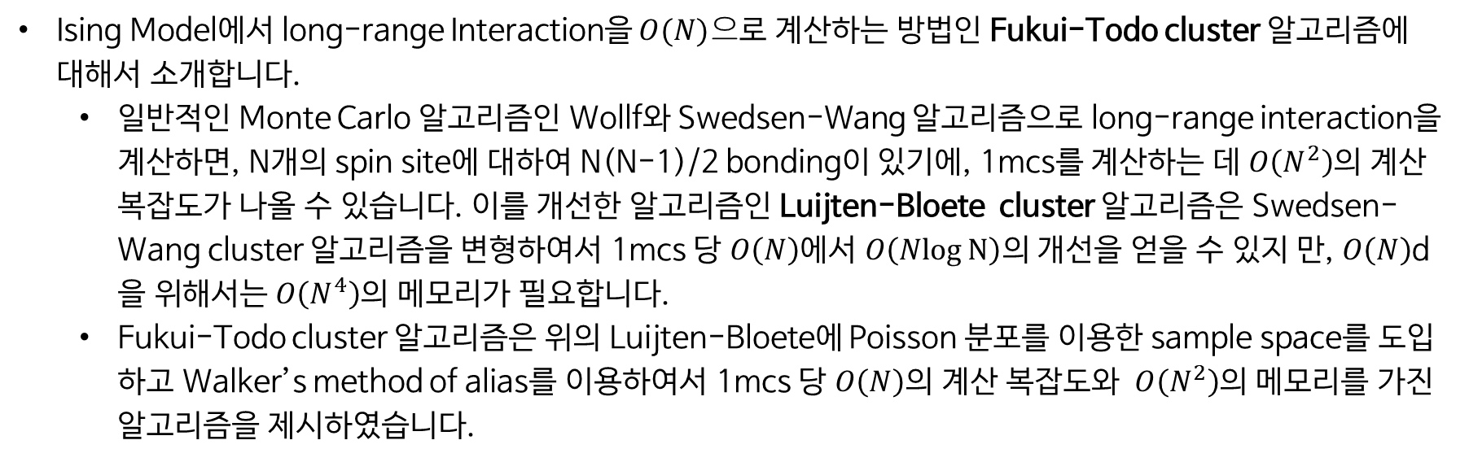
Monte Carlo Method for Long-Range Interaction
Ising Model에서 long-range Interaction을 $O(N)으$로 계산하는 방법인 Fukui-Todo cluster 알고리즘에 대해서 소개합니다.
일반적인 Monte Carlo 알고리즘인 Wollf와 Swedsen-Wang 알고리즘으로 long-range interaction을 계산하면, N개의 spin site에 대하여 N(N-1)/2 bonding이 있기에, 1mcs를 계산하는 데 $O\left(N^{2}\right)$의 계산 복잡도가 나올 수 있습니다. 이를 개선한 알고리즘인 Luijten-Bloete cluster 알고리즘은 Swedsen-Wang cluster 알고리즘을 변형하여서 1mcs 당 $O\left(N\right)에$서 $O\left(Nlog N\right)의$ 개선을 얻을 수 있지 만, $O\left(N\right)$d을 위해서는 $O\left(N^{4}\right)$의 메모리가 필요합니다.
Fukui-Todo cluster 알고리즘은 위의 Luijten-Bloete에 Poisson 분포를 이용한 sample space를 도입 하고 Walker’s method of alias를 이용하여서 1mcs 당 $O\left(N\right)$의 계산 복잡도와 $O\left(N^{2}\right)$의 메모리를 가진 알고리즘을 제시하였습니다.
[1] Critical Phenomena of the Ising Model with Non-Integer Effective Dimensions- a Monte Carlo Study
[2] Upper and lower critical decay exponents of Ising ferromagnets with long-range interaction, Toshiki Horita, Hidemaro Suwa and Synge Todo.(2017PRE)
[3] Nonuniversal critical dynamics in Monte Carlo simulations, Robert H. Swendsen and Jian-Sheng Wang. (1987PRL)
[4] Order-N cluster Monte Carlo method for spin systems with long-range interactions, KoukiFukui and Synge Todo (2009JCP)

Slide 2



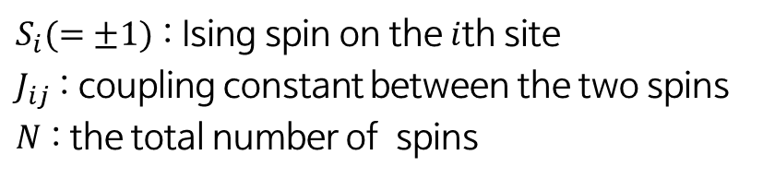
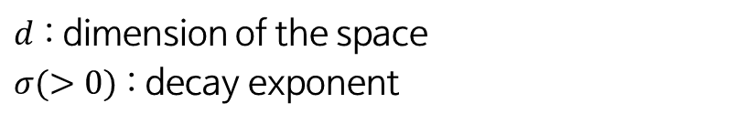
Monte Carlo Method for Long-Range Interaction
Ising Model에서 자기장이 없을 때의 Hamiltonian은 다음과 같이 표현할 수 있습니다.
$S_{i}(=±1)$ : Ising spin on the $i$th site
$J_{ij}$ : coupling constant between the two spins
$N$ : the total number of spins
이 때 nearest neighbor (or short range interaction)에는 다음을 만족합니다.
(Ferromagnetic) long range Interaction의 경우에는 다음을 만족합니다.
$d$ : dimension of the space
$σ(>0)$ : decay exponent

Slide 3
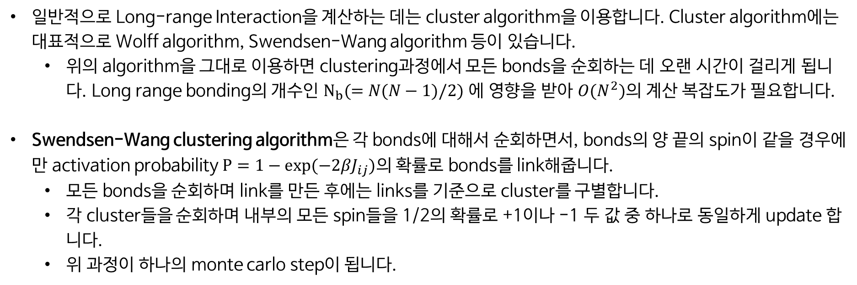
Monte Carlo Method for Long-Range Interaction
일반적으로 Long-range Interaction을 계산하는 데는 cluster algorithm을 이용합니다. Cluster algorithm에는 대표적으로 Wolff algorithm, Swendsen-Wang algorithm 등이 있습니다.
위의 algorithm을 그대로 이용하면 clustering과정에서 모든 bonds을 순회하는 데 오랜 시간이 걸리게 됩니다. Long range bonding의 개수인 $N_{b}(=N(N−1)/2)$ 에 영향을 받아 $O(N^{2})의$ 계산 복잡도가 필요합니다.
Swendsen-Wang clustering algorithm은 각 bonds에 대해서 순회하면서, bonds의 양 끝의 spin이 같을 경우에만 activation probability $P=1−exp(−2βJ_{ij})의$ 확률로 bonds를 link해줍니다.
모든 bonds을 순회하며 link를 만든 후에는 links를 기준으로 cluster를 구별합니다.
각 cluster들을 순회하며 내부의 모든 spin들을 1/2의 확률로 +1이나 -1 두 값 중 하나로 동일하게 update 합니다.
위 과정이 하나의 monte carlo step이 됩니다.

Slide 4
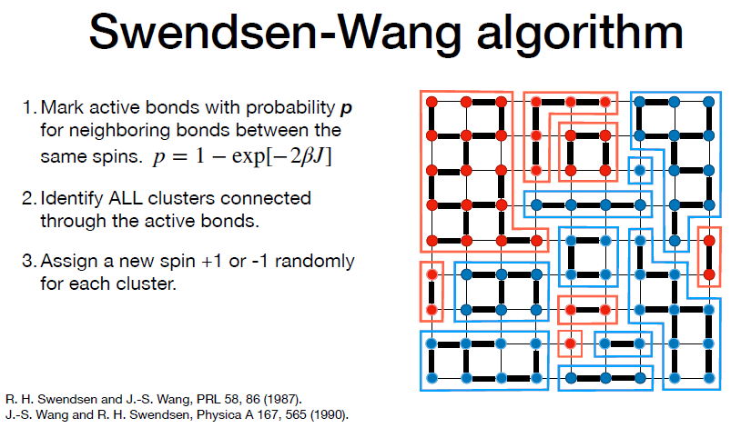

Slide 5

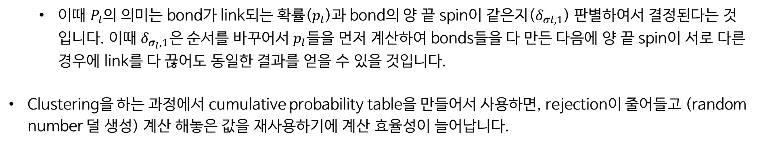
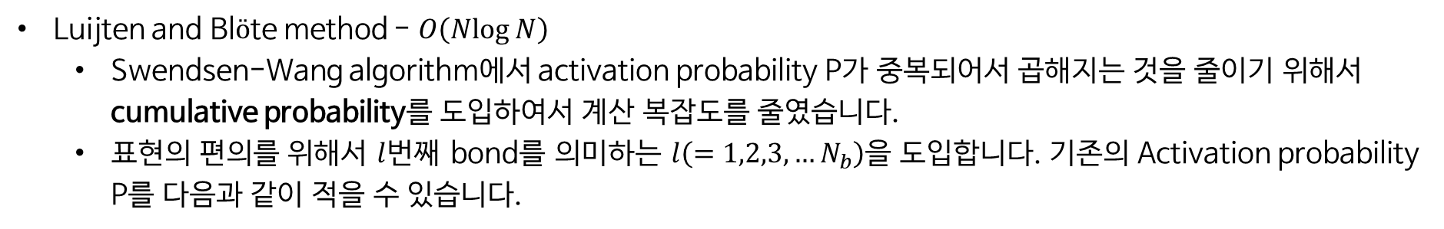
Monte Carlo Method for Long-Range Interaction
Luijten and Blöte method - $O\left(Nlog N\right)$
Swendsen-Wang algorithm에서 activation probability P가 중복되어서 곱해지는 것을 줄이기 위해서 cumulative probability를 도입하여서 계산 복잡도를 줄였습니다.
표현의 편의를 위해서 $l$번째 bond를 의미하는 $l\left(=1,2,3,…N_{b}\right)$을 도입합니다. 기존의 Activation probability P를 다음과 같이 적을 수 있습니다.
이때 $P_{l}$의 의미는 bond가 link되는 확률($p_{l}$)과 bond의 양 끝 spin이 같은지($δ_{σl,1}$) 판별하여서 결정된다는 것입니다. 이때 $δ_{σ_{l},1}은$ 순서를 바꾸어서 $p_{l}들$을 먼저 계산하여 bonds들을 다 만든 다음에 양 끝 spin이 서로 다른 경우에 link를 다 끊어도 동일한 결과를 얻을 수 있을 것입니다.
Clustering을 하는 과정에서 cumulative probability table을 만들어서 사용하면, rejection이 줄어들고 (random number 덜 생성) 계산 해놓은 값을 재사용하기에 계산 효율성이 늘어납니다.

Slide 6
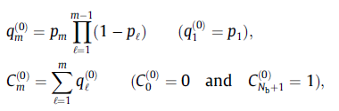
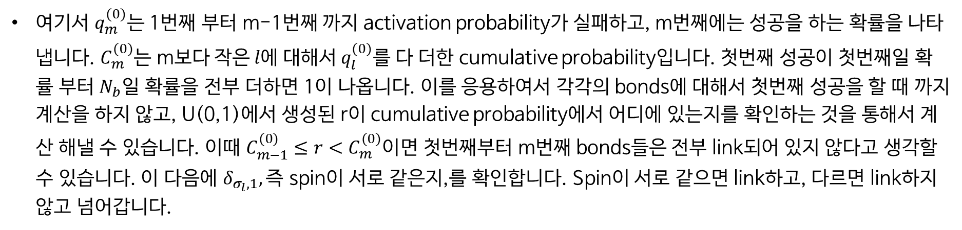
Monte Carlo Method for Long-Range Interaction
Luijten and Blöte method - $O\left(Nlog N\right)$
여기서 $q_{m}^{(0)}는$ 1번째 부터 m-1번째 까지 activation probability가 실패하고, m번째에는 성공을 하는 확률을 나타냅니다. $C_{m}^{(0)}$는 m보$다 작은 l에 대해서 q_{l}^{(0)}$를 다 더한 cumulative probability입니다. 첫번째 성공이 첫번째일 확률 부터 $N_{b}일$ 확률을 전부 더하면 1이 나옵니다. 이를 응용하여서 각각의 bonds에 대해서 첫번째 성공을 할 때 까지 계산을 하지 않고, U(0,1)에서 생성된 r이 cumulative probability에서 어디에 있는지를 확인하는 것을 통해서 계산 해낼 수 있습니다. 이때 $C_{m−1}^{(0)}≤r<C_{m}^{(0)}이$면 첫번째부터 m번째 bonds들은 전부 link되어 있지 않다고 생각할 수 있습니다. 이 다음에 $δ_{σ_{l},1}, 즉$ spin이 서로 같은지,를 확인합니다. Spin이 서로 같으면 link하고, 다르면 link하지 않고 넘어갑니다.

Slide 7
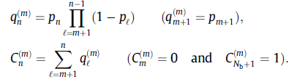

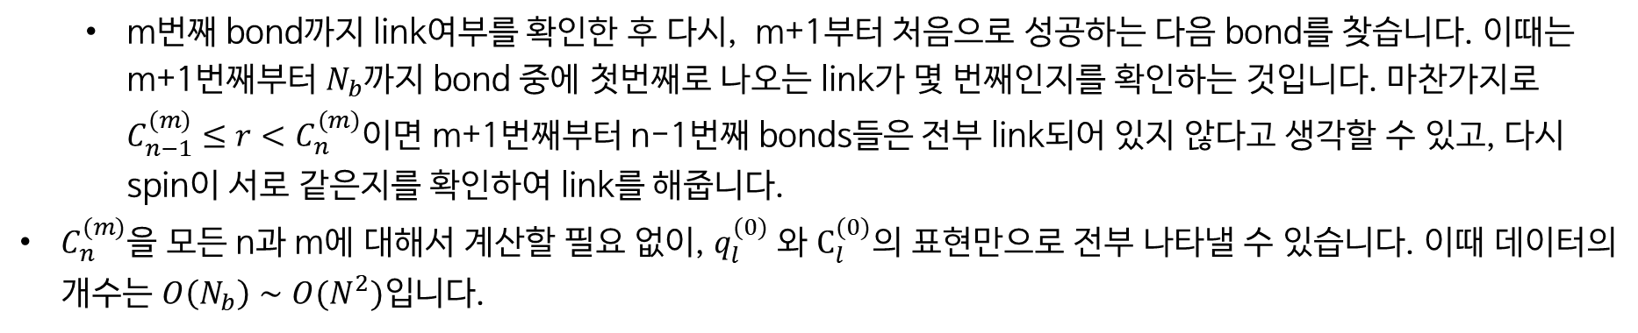
Monte Carlo Method for Long-Range Interaction
Luijten and Blöte method - $O\left(Nlog N\right)$
m번째 bond까지 link여부를 확인한 후 다시, m+1부터 처음으로 성공하는 다음 bond를 찾습니다. 이때는 m+1번째부터 $N_{b}$까지 bond 중에 첫번째로 나오는 link가 몇 번째인지를 확인하는 것입니다. 마찬가지로 $C_{n−1}^{(m)}≤r<C_{n}^{(m)}이$면 m+1번째부터 n-1번째 bonds들은 전부 link되어 있지 않다고 생각할 수 있고, 다시 spin이 서로 같은지를 확인하여 link를 해줍니다.
$C_{n}^{(m)}$을 모든 n과 m에 대해서 계산할 필요 없이, $q_{l}^{(0)}$ 와 $C_{l}^{(0)}$의 표현만으로 전부 나타낼 수 있습니다. 이때 데이터의 개수는 $O\left(N_{b}\right)∼O(N^{2})입$니다.

Slide 8
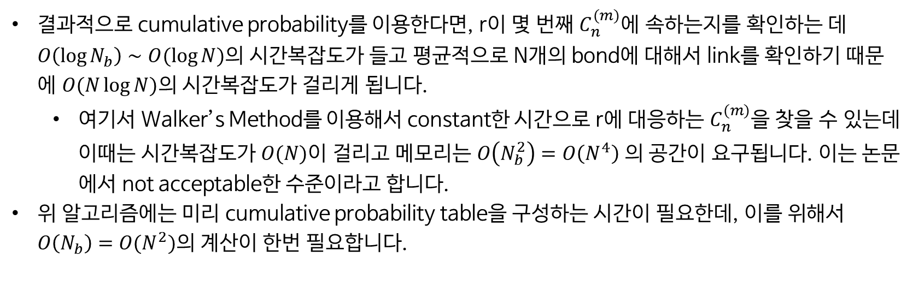
Monte Carlo Method for Long-Range Interaction
Luijten and Blöte method - $O\left(Nlog N\right)$
결과적으로 cumulative probability를 이용한다면, r이 몇 번째 $C_{n}^{(m)}에$ 속하는지를 확인하는 데 $O\left(\log{N_{b}}\right)∼O(\log{N})$의 시간복잡도가 들고 평균적으로 N개의 bond에 대해서 link를 확인하기 때문에 $O(N\log{N})의$ 시간복잡도가 걸리게 됩니다.
여기서 Walker’s Method를 이용해서 constant한 시간으로 r에 대응하는 $C_{n}^{(m)}$을 찾을 수 있는데 이때는 시간복잡도가 $O(N)$이 걸리고 메모리는 $O\left(N_{b}^{2}\right)=O\left(N^{4}\right)$ 의 공간이 요구됩니다. 이는 논문에서 not acceptable한 수준이라고 합니다.
위 알고리즘에는 미리 cumulative probability table을 구성하는 시간이 필요한데, 이를 위해서 $O\left(N_{b}\right)=O(N^{2})의$ 계산이 한번 필요합니다.

